Slide 1
Bi6420
Ekotoxikologie mikroorganismů https://is.muni.cz/el/1431/jaro2014/Bi6420/index.qwarp
Doc. RNDr. Jakub Hofman, Ph.D.
hofman@recetox.muni.cz
jaro 2014

Slide 2
Bi6420: Ekotoxikologie mikroorganismů
Část 2: MO a toxické látky
Biodostupnost toxických látek pro MO v prostředí
Vstup toxických látek do MO a povrchové bariéry
Interakce toxikantů s mikrobiálními buňkami, obrana MO proti toxikantům, toxicita, biodegradace polutantů

Slide 3
Organické kontaminanty a MO

Slide 4
Interakce organických polutantů s MO
organické polutanty – velice široká skupina látek různých vlastností
jaké jsou jejich zdroje?
persistentní organické polutanty (POPs): perzistence v prostředí, bioakumulace, toxicita (PBTs) – často lipofilní, hydrofóbní látky (HOCs)
znát různé zkratky a základní organické názvosloví …

Slide 5
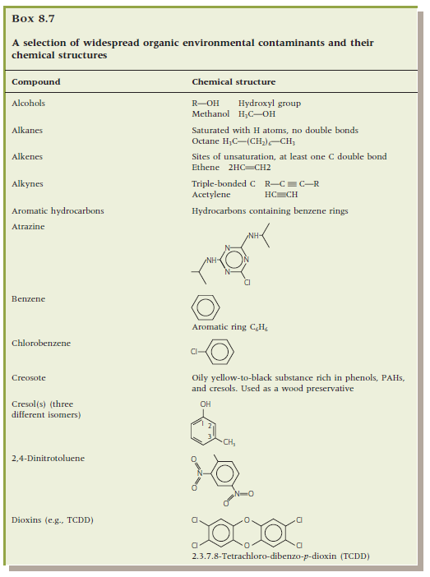
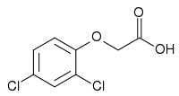

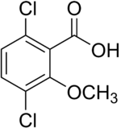

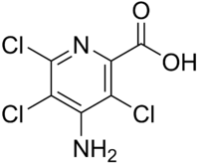

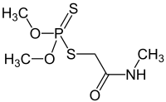
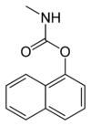

Příklady struktur organických polutantů
2,4 – D (2,4 – dichlorofenoxyoctová kyselina)
Dicambda
Picloram
Paraquat
Dimethoate
Carbaryl
Glyphosate

Slide 6
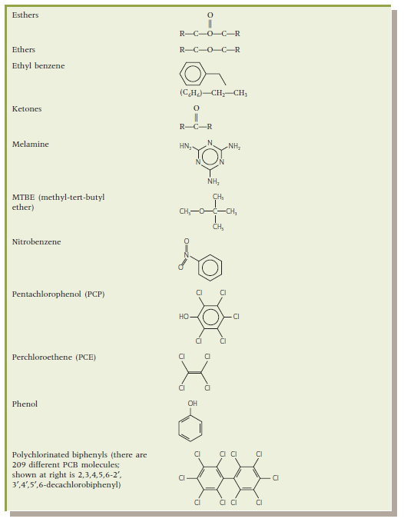
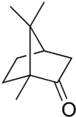
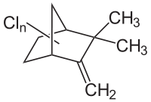
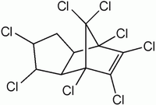
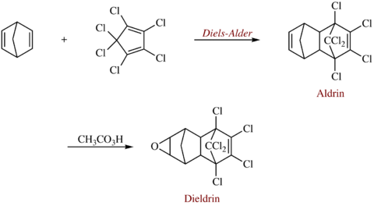
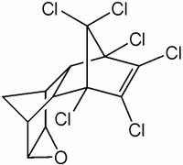
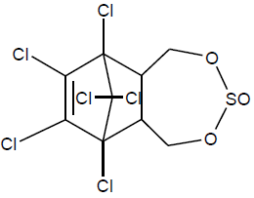
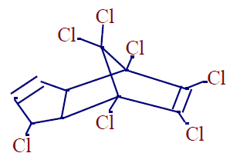
Příklady struktur organických polutantů
OCPs
HCB
p,p' DDT
HCH
p,p' DDE
p,p' DDD
Camphor
Toxaphene
Chlordan
ALdrin
Dieldrin
Endrin
CPs
PCBzs
PCNs
PCTs
PCDEs
Endosulfan
Heptachlor
PBDEs …

Slide 7
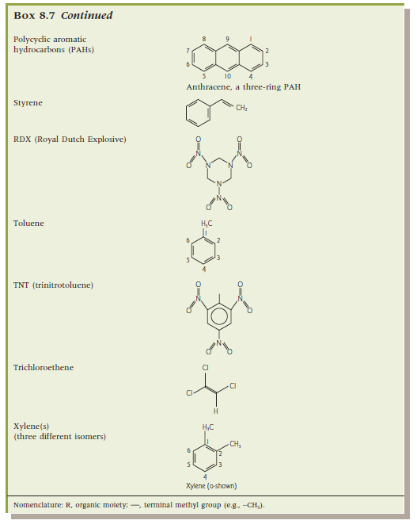
Příklady struktur organických polutantů
Naftalen
Fluoren
Fluoranten
Acenaften
Antracen
Chrysen
Acenaftylen
Fenantren
Benzo(a)antracen
Pyren
Benzo(a)pyren
Benzo(ghi)perylen
Benzo(b)fluoranten
Benzo(k)fluoranten
Dibenzo(ah)antracen
Indeno(123cd)pyren

Slide 8
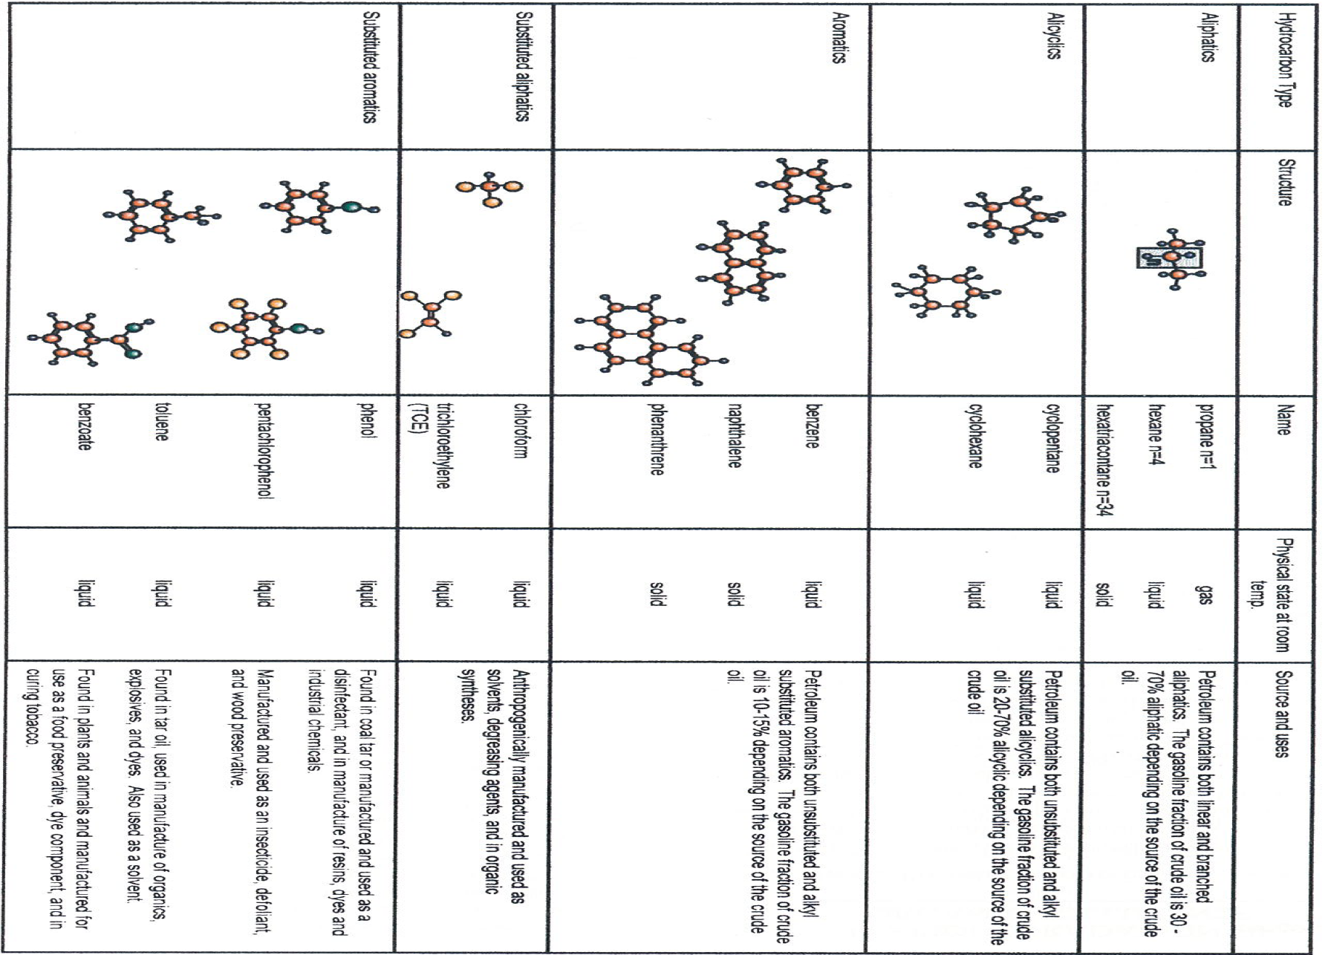
Příklady organických polutantů - Meier et al. (2000)

Slide 9
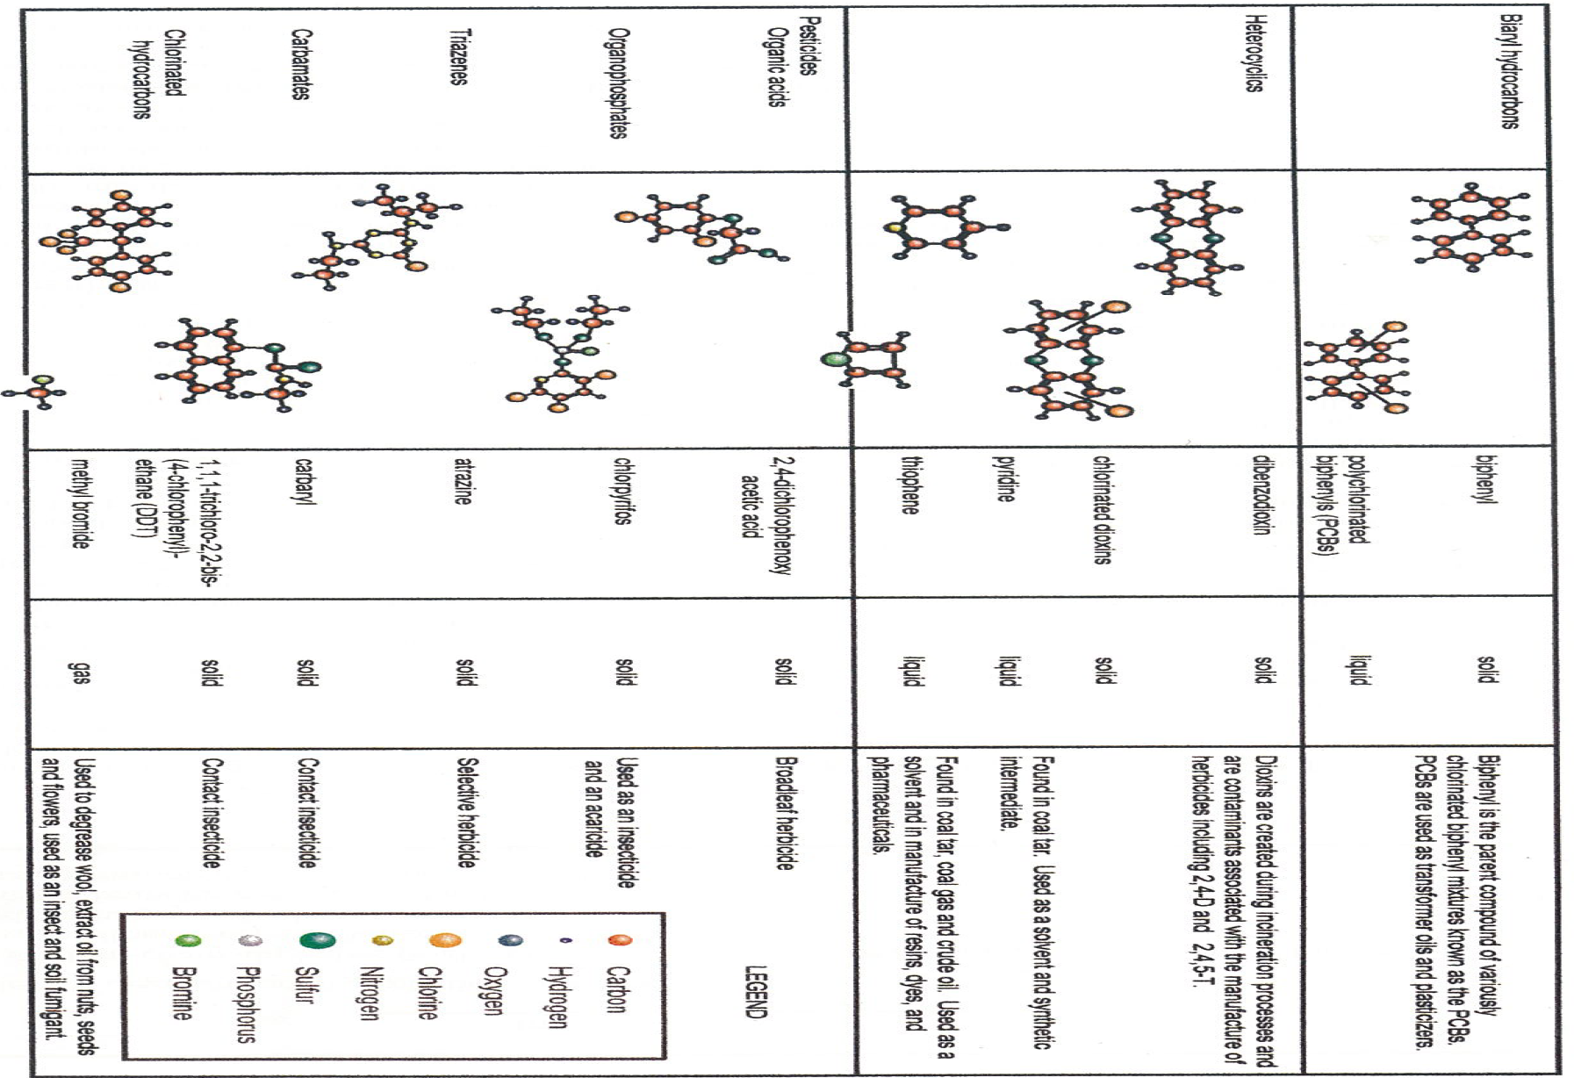
Příklady organických polutantů - Meier et al. (2000)

Slide 10
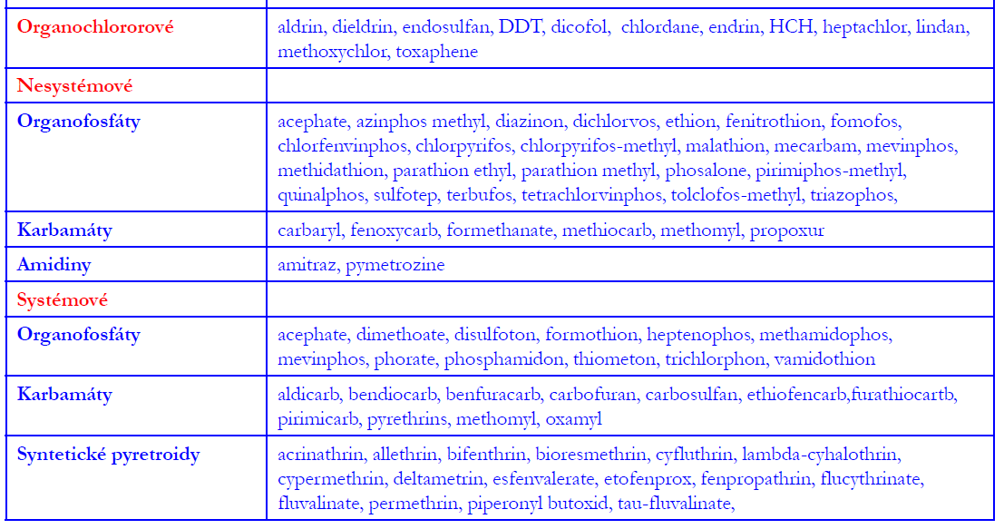
Příklady organických polutantů - pesticidy

Slide 11
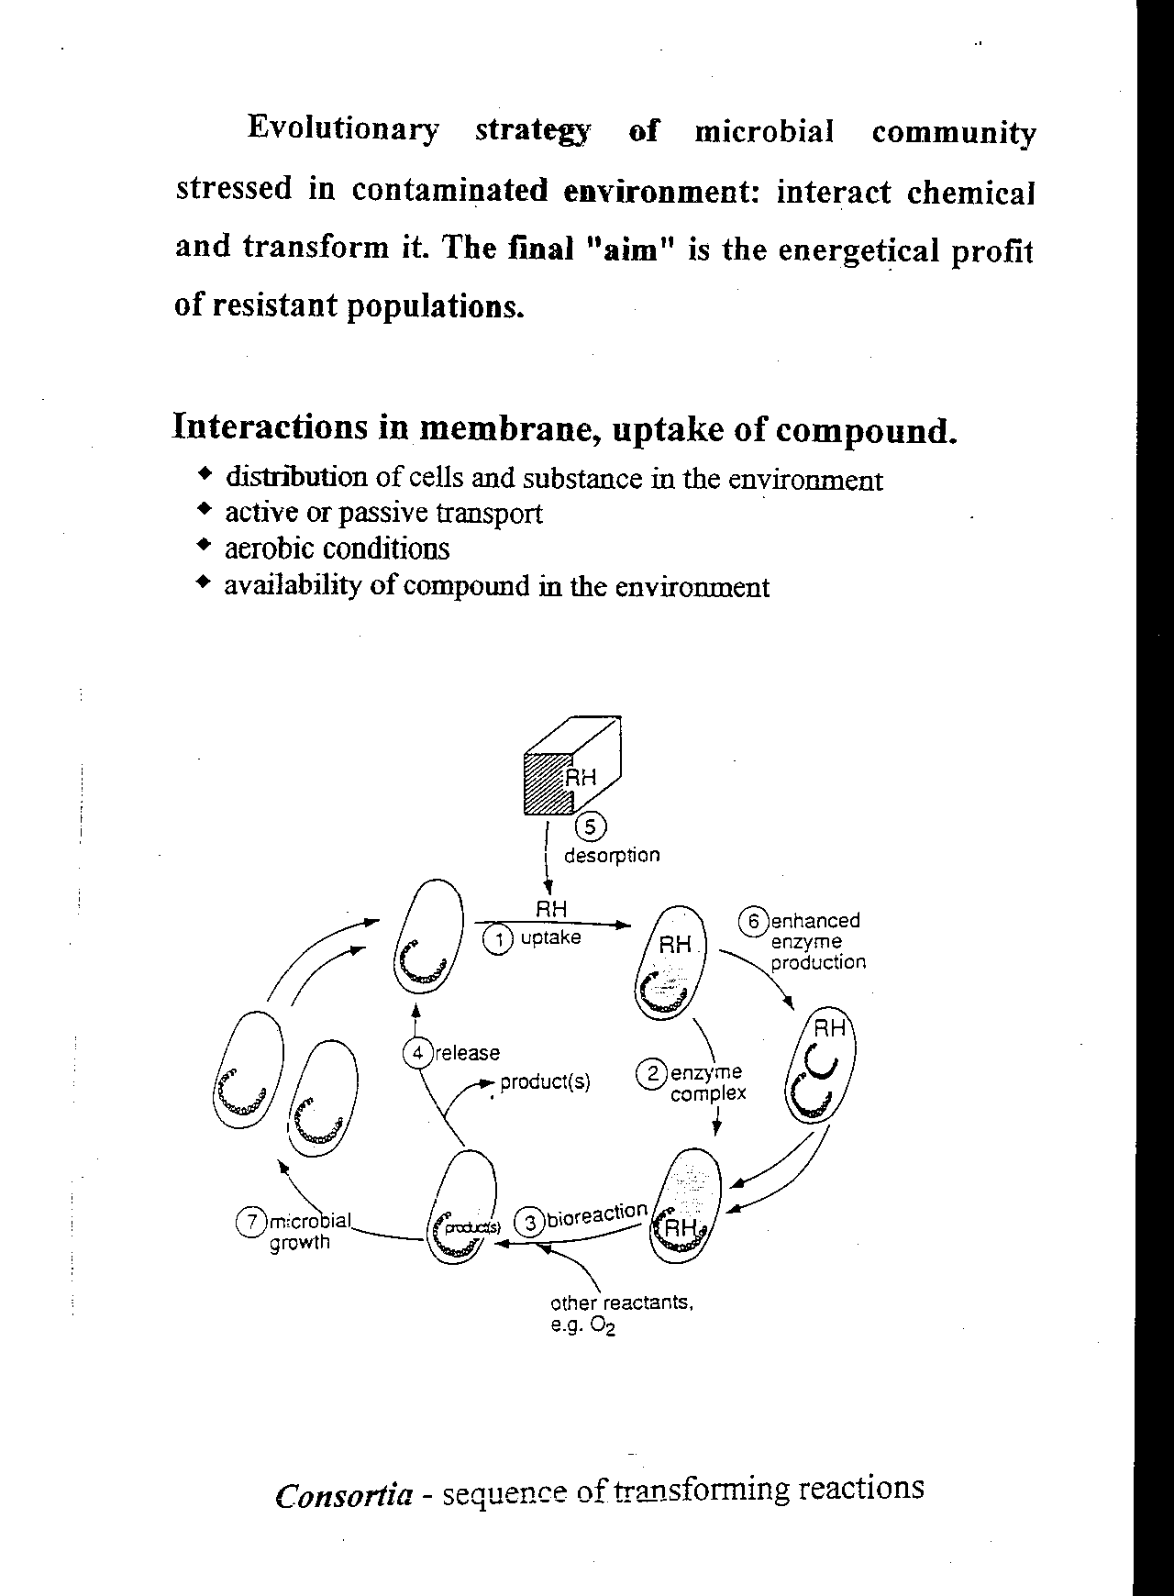
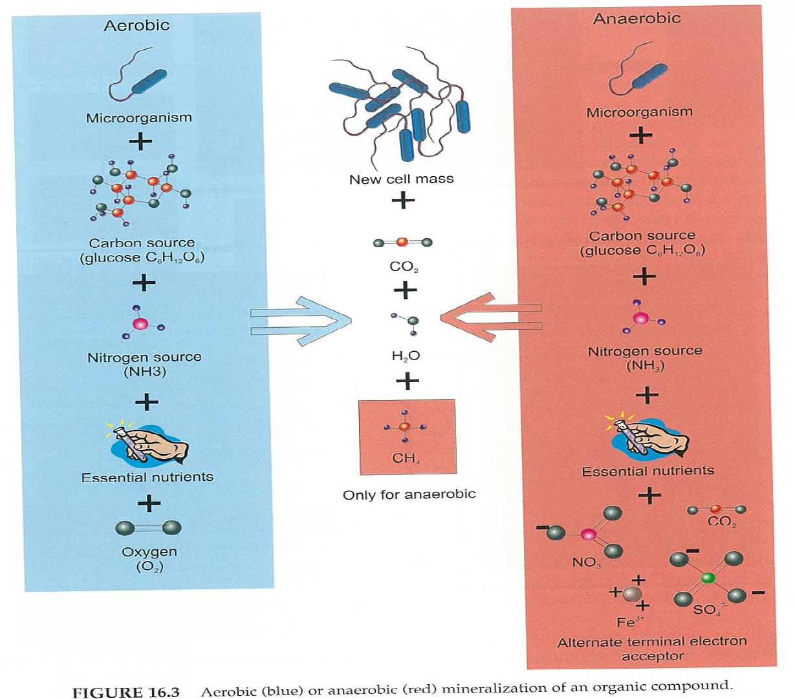
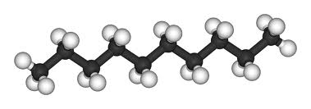
Interakce organických polutantů s MO
specifikum ekotoxikologie mikroorganismů: evoluční strategie MO v kontaminovaném prostředí ➔ interakce a transformace chemikálie s „cílem“ energetického profitu, růstu či snížení toxicity resistence ➔ celá řada kontaminantů je transformována MO

Slide 12
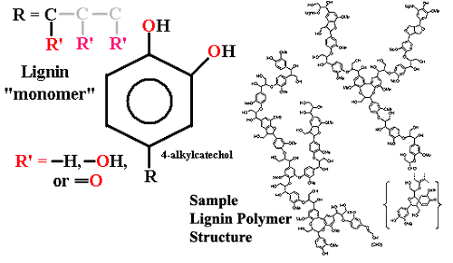
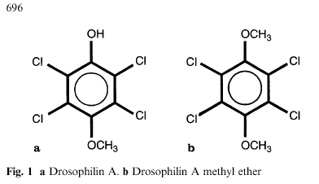
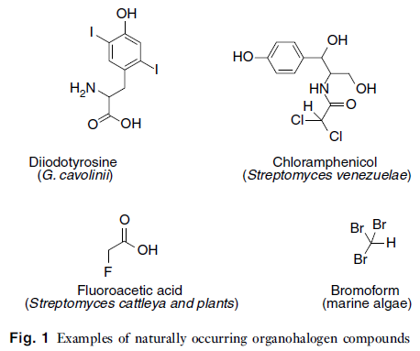
Interakce organických polutantů s MO
díky dlouhé evoluci mají MO vyvinuté katabolické procesy na přírodní látky často podobné POPs (např. lignin a další biopolymery)
řada POPs v prostředí odpradávna, přirozený původ:
  např. PAHs, dioxiny – hoření
  chlorované uhlovodíky – biologická halogenace houbami, řasami - 3000 látek
Carrying capacity - i když dané polutanty umí MO degradovat (viz výše), je jich tolik, že tato degradace nestačí
Pentachlorophenol

Slide 13
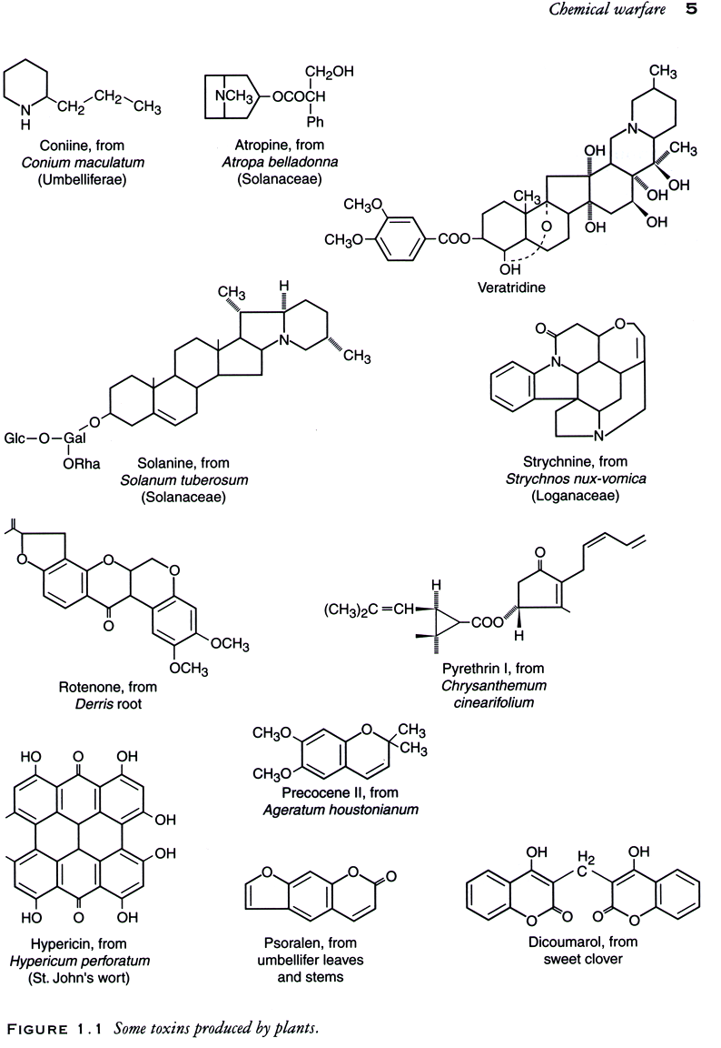
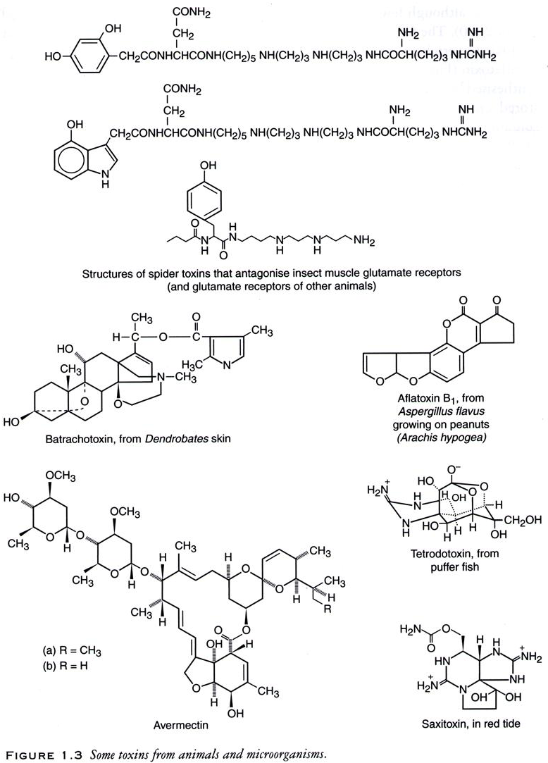
Interakce organických polutantů s MO
další přírodní látky podobné organickým polutantům

Slide 14
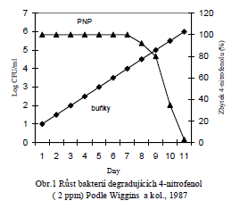
Interakce organických polutantů s MO
Dvě základní možnosti interakce:
biodegradace org. polutantů:
  MO transformují molekulu org. polutantu, částečně až zcela (zmineralizují)
  proces umožněný enzymy
  kromě kometabolismu platí, že MO má z biodegradace benefit:
    růst, biosyntéza - asimilace
    energie - mineralizace
    živiny (N z nitrofenolů, P z insekticidů)
    snížení toxicity - detoxifikace, metabolismus
    polutant je TEA
    atd.
  využití v biotechnologiích
  dominantní poznatky
C_{substrát} = C_{asimilovaný} + C_{mineralizovaný}
růstový výtěžek

Slide 15
Interakce organických polutantů s MO
Dvě základní možnosti interakce:
toxicita pro MO:
  obecně mají organické polutanty tendenci působit na biologické membrány (interakce s membr. fosfolipidy / proteiny) - nespecifická toxicita - narkóza (porušení integrity membrány, zvýšení její permeability)
  často však také více či méně specifické reakce s dalšími receptory (genotoxicita, ox. stres …)
  spíše méně poznatků, zejména chybí pro „emerging“ POPs

Slide 16
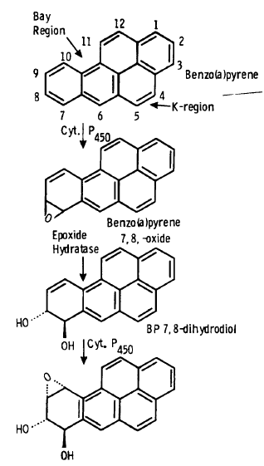

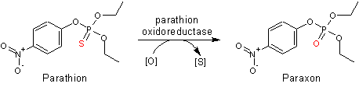
Interakce organických polutantů s MO
Problematika interakcí MO a organických polutantů je úzce spjata s problematikou biodegradací a tyto dva obory (ekotoxikologie MO a biodegradace) nelze často zřetelně oddělit
další možné typy interakce obou disciplín:
  toxická látka snižuje biodegradační schopnosti MO ➔ negativní dopad na čištění prostředí
  degradovatelný polutant je přítomen v takové koncentraci, která je toxická
  při metabolizaci vzniká bioakumulativnější či toxičtější produkt ➔ toxicita pro ostatní MO
    TCE → vinylchlorid
    fenol → PCP
    aldrin → dieldrin
    parathion → paraoxon
    sekundární aminy → nitrosaminy

Slide 17

Biotransformace organických polutantů MO
konstitutivní enzymy
inducibilní enzymy
Catabolic
enzyme
O
H
O
H
+
CO₂
Catabolic gene

Slide 18
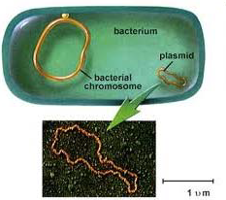
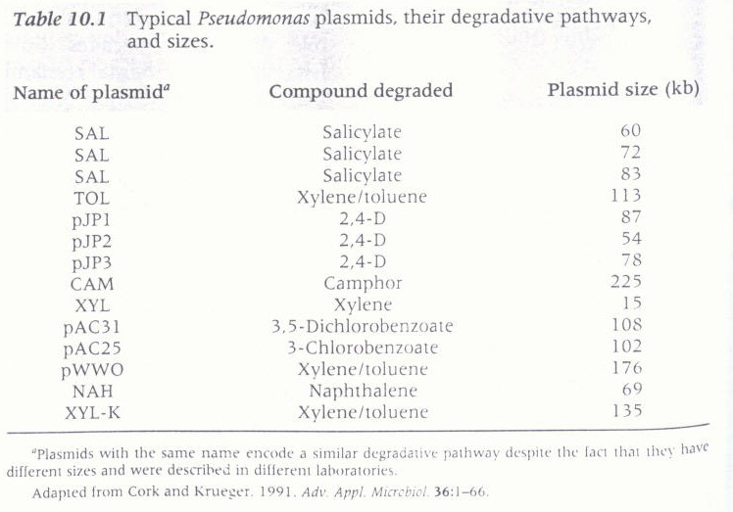
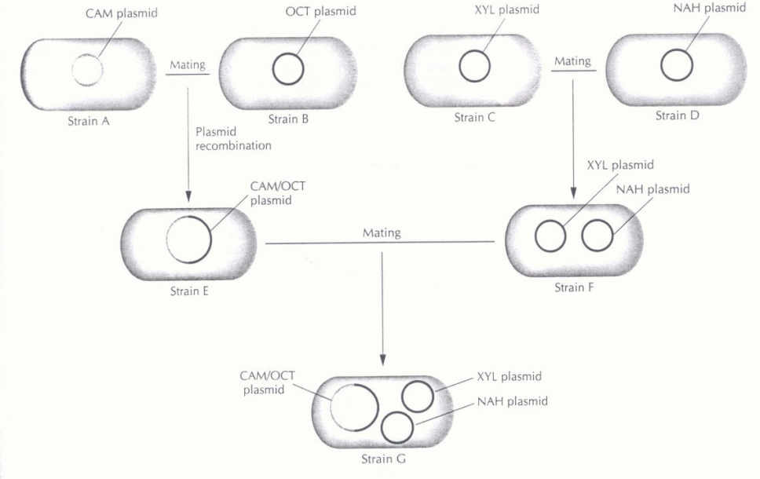

Biotransformace organických polutantů MO
geny či operony kódující degradační enzymy jsou často kódovány na plasmidech
to umožňuje genetické inženýrství nových degradátorů („superbiodegradátoři“) nebo snahy urychlit kinetiku (přirozené degradace jsou pomalé) nebo vývoj biosensorů
např. Pseudomonas sp. schopné degradovat více než 100 polutantů
je také možné vymizení schopnosti (udržování selekčního tlaku při řízených bioremediacích)

Slide 19
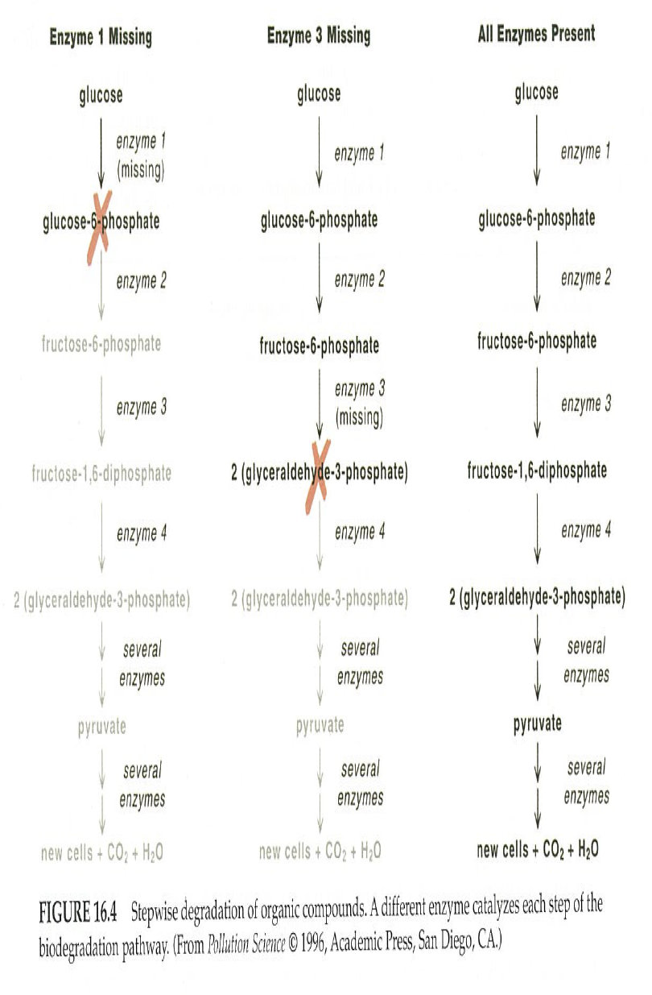
Biotransformace organických polutantů MO
Stejný princip jako u organických látek (celulóza, lignin …)
série degradačních kroků podmíněných enzymy:
Extracelulární - pokud je potřeba rozštěpit makromolekuly na menší látky, které mohou projít do buňky
Intracelulární - další degradace
Pokud nějaký enzym chybí - konec degradace u meziproduktu

Slide 20
Biotransformace organických polutantů MO
Částečná změna (metabolizace, částečná oxidace, hydroxylace, dehalogenace …) s cílem zisku energie či obrany před toxikantem = primární biodegradace; často v anaerobním prostředí; řada enzymatických kroků
Mineralizace – na CO₂ + energie = ultimativní degradace; vede k zisku energie a/nebo živin a/nebo růstu; může v mikrobiální buňce navazovat na předchozí nebo …
… kooperace mnoha MO v konsorciu (substrátová symbióza)
další možnosti: polymerizace, kometabolismus
+ O₂
Pentachlorophenol
2,3,5,6-tetrachloro- hydroquinone
+ O₂
CO₂ + H₂O + HCl
Pentachlorophenol

Slide 21
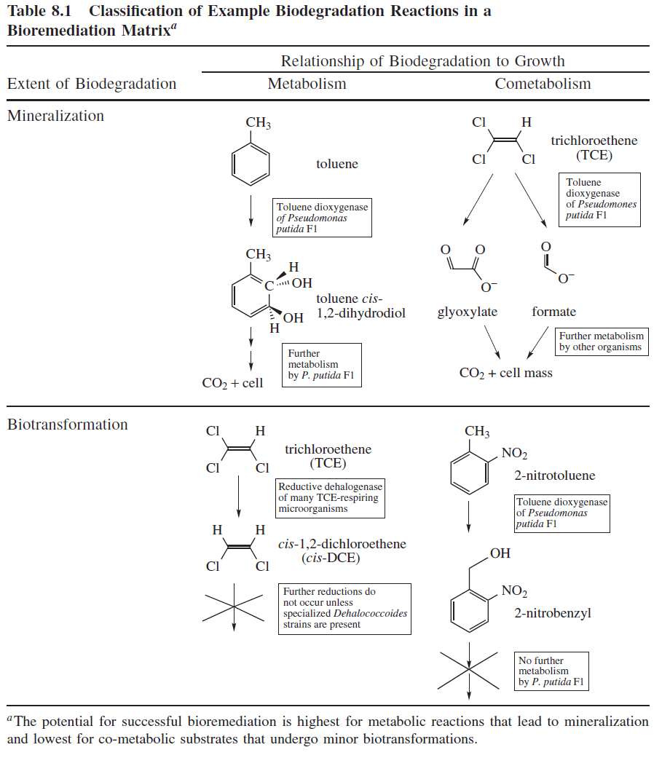
Biotransformace organických polutantů MO

Slide 22
Biotransformace organických polutantů MO
Příklady biotransformace - metabolizace detoxifikace
Pentachloro-
phenol
Pentachloro-
anisole
Alachlor
HCl
Glutathione
Alachlor-glutathione
conjugate
R

Slide 23
Biotransformace organických polutantů MO
Příklad mineralizace
COOH
CH
C=O
CH
COOH
Succinic acid
cis,cis-muconic
acid
COOH
CH₂
CH₂
COOH
+ CH₃COOH
Acetic acid
Catechol
TCA cycle
CO₂ + H₂O
CH₂
CH
CH₂
C=O
COOH
Phenol
CH₃
C=O
COOH
CH₃
CHO
+
Acetaldehyde
Pyruvic acid
2-Hydroxy-
muconic semialdehyde

Slide 24
Biotransformace organických polutantů MO
Příklad práce MO v konsorciu
Aerobic:
A chlorinated
aliphatic acid
PCB
cometabolisers
+
Chloroaliphatic
degraders
4-Chloro-
benzoic acid
CO₂ + H₂O + Cl⁻
Chlorobenzoate
degraders

Slide 25
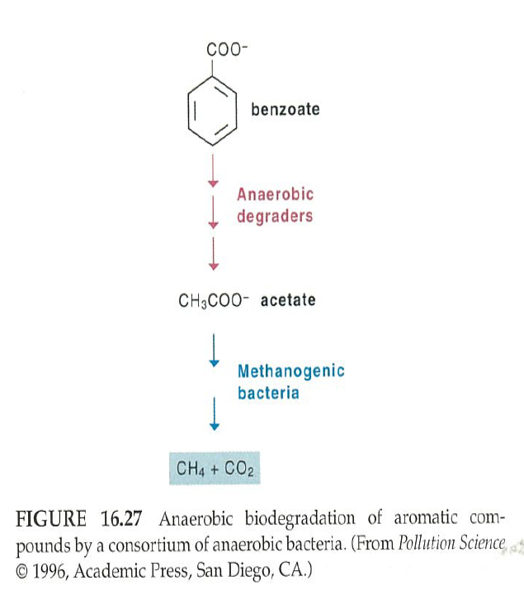
Biotransformace organických polutantů MO
Příklad práce MO v konsorciu
Anaerobic:
Cl⁻
Desulfomonile tiedjei
DCB-1
Strain BZ-2
CH₃COOH
CH₄
H₂ + CO₂
Methanospirillum sp

Slide 26
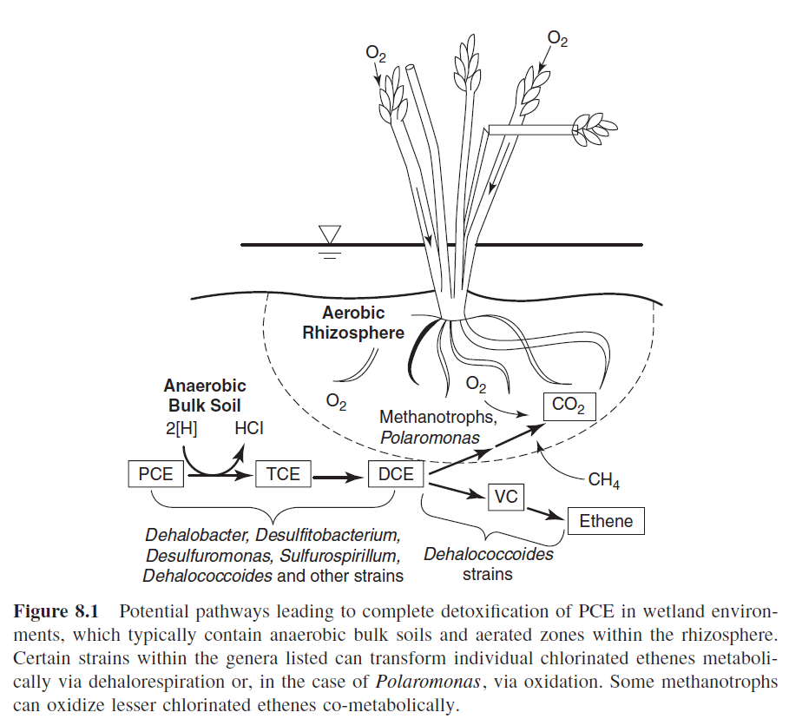
Příklad práce MO v konsorciu

Slide 27
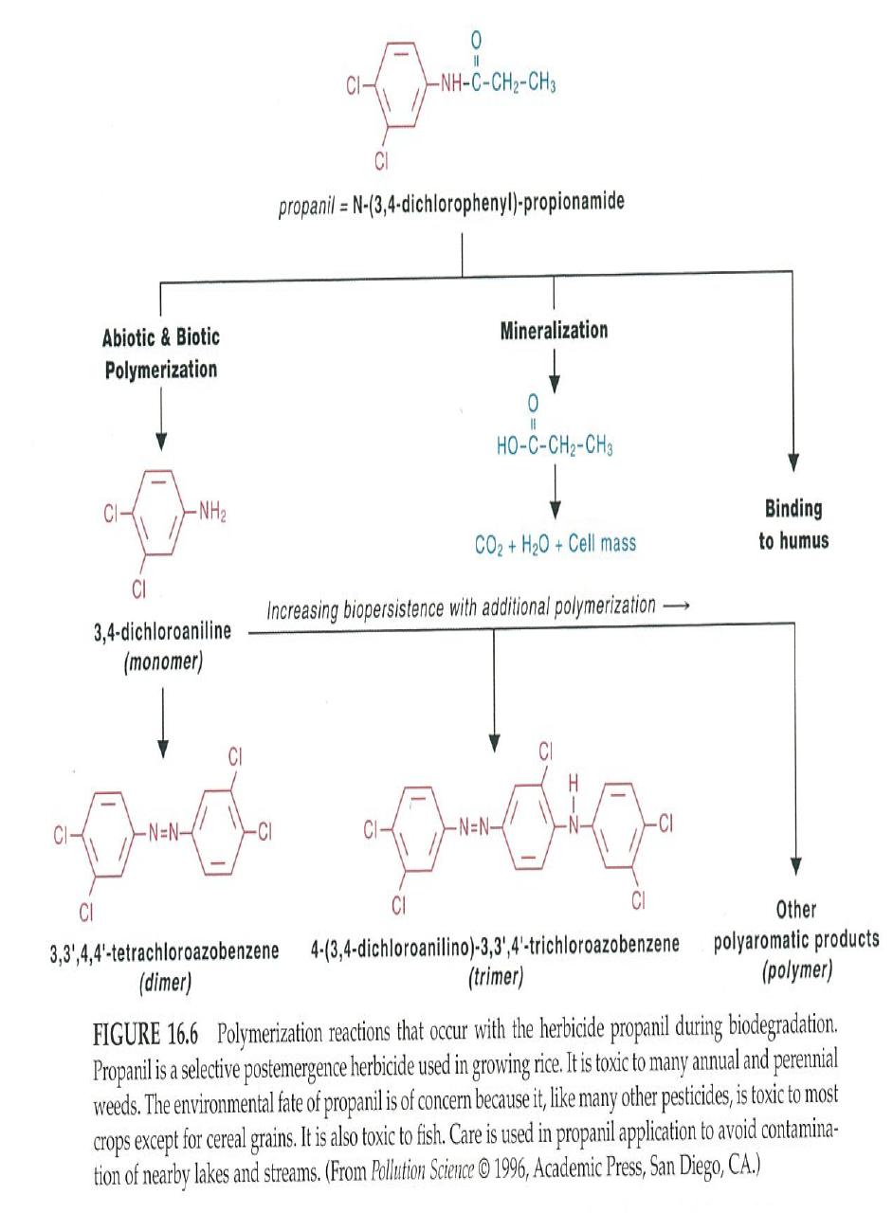
Biotransformace organických polutantů MO
Příklad polymerizace
Nastává často tam, kde extracelulární enzymy vytvoří reaktivní intermediáty, které následně zpolymerizují
Důsledkem jsou nedegradovatelné látky (nerozpustné, sorbované, nejsou enzymy)

Slide 28
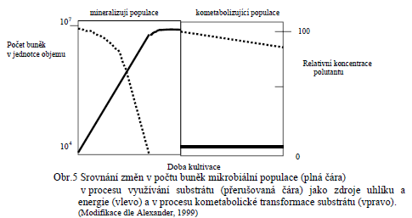
Biotransformace organických polutantů MO
Velice často se vyskytuje tzv. kometabolismus
  přestože daný polutant je pro MO nevyužitelný jako zdroj energie nebo živin (ani C), probíhá ko-oxidace jeho molekuly
    paralelně s jiným metabolickým dějem, nebo
    v MO je enzym, který reakci „nechtěně“
    provede, nebo
    daná molekula je potřeba pro spřažení
    s další reakcí např. jako TEA (potřeba další
    substrát – např. e⁻ donor)
  enzymy s nízkou substrátovou specifitou: oxygenázy, dehalogenázy …
  často končí dead-end produktem, nebo produktem bez dalšího využití - kumulace, nebo dokonce produktem, který je toxický a inhibuje růst a aktivitu daného MO či okolních MO
  příklady: cyklohexan → cyklohexanol, PCBs, chlorfenoly, 1,3,5-trinitrobenzen, alachlor, chlorbenzen → 3-chlorkatechol, parathion → 4-nitrofenol, DDT → DDE (DDD), propan → propionát (aceton), metylflorid → formaldehyd
  využití při bioremediacích: přídavek bifenylu spouští degradaci PCBs

Slide 29
Biotransformace organických polutantů MO
Kometabolismus

Slide 30
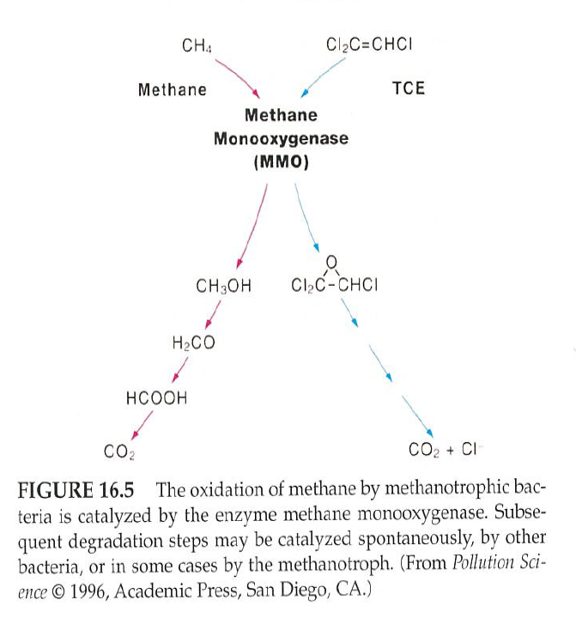
Biotransformace organických polutantů MO
Kometabolismus - příklad

Slide 31
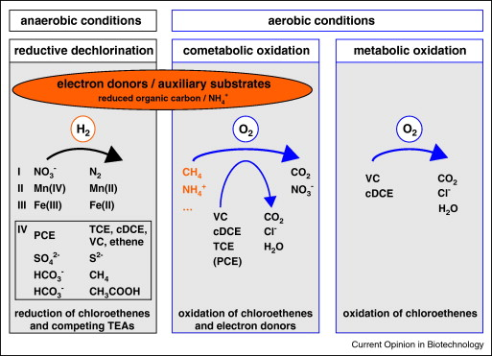
Biotransformace organických polutantů MO
Kometabolismus - příklad
Comparison of reductive dechlorination with cometabolic and metabolic oxidation in terms of need for auxiliary substrates as electron donors and competing reactions (PCE: perchloroethene; TCE: trichloroethene; cDCE: cis-1,2-dichloroethene; VC: vinyl chloride; and TEA: terminal electron acceptor). The numbers indicate the order of the different respiration processes

Slide 32
Biotransformace organických polutantů MO
Kometabolismus - příklad
O₂ +
Biphenyl
dioxygenase
Biphenyl
dioxygenase
+ O₂
An aliphatic
acid
Benzoic acid
A chlorinated
aliphatic acid
4-Chloro-
benzoic acid
TCA cycle
TCA cycle

Slide 33
Faktory biotransformace organických polutantů MO
vlastnosti polutantu, zejména:
  biodostupnost (ovlivněna též následujícími faktory + vlastnostmi prostředí)
  molekulová hmotnost
  struktura - stérické efekty, elektronové efekty
  hydrofobicita, polarita
  reaktivita
  toxicita polutantu pro MO
  tenze par, Henryho konstanta
  rozpustnost ve vodě, rozpustnost v tucích
  adsorptivita
  K_{OW}, K_{OC}, K_{A}
  koncentraci polutantů - nízká i vysoká je špatně
ovlivňují např. energetickou náročnost prvního ataku molekuly (E se spotřebovává)

Slide 34
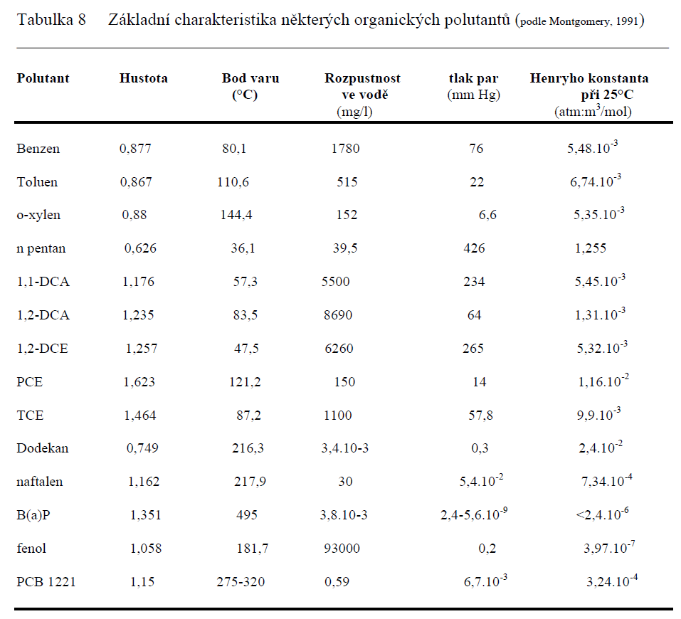
Faktory biotransformace organických polutantů MO

Slide 35
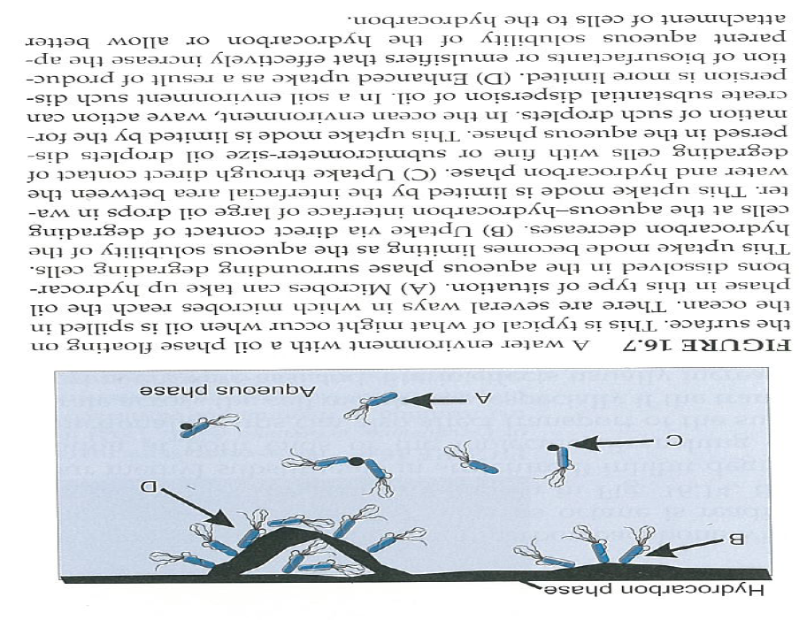
Faktory biotransformace organických polutantů MO
biodostupnost - příklad
ve vodním prostředí hraje roli také hustota polutantu:
  lehčí než voda - klesne ke dnu (nádrž, jezero, moře, ale i zvodeň) - PCBs, TCE
  težší než voda - na povrchu - ropné látky, benzen
organické látky ve vodě - několik možností příjmu MO:
  příjem rozpuštěné frakce
  přímý kontakt buněk (↑ hydrofobní povrch buněk)
  dispergované kapičky polutantu < µm (voceán vlny, vítr x půda)
  MO produkují surfaktanty a ty zvýší rozpustnost, ale i hydrofobicitu buněk

Slide 36
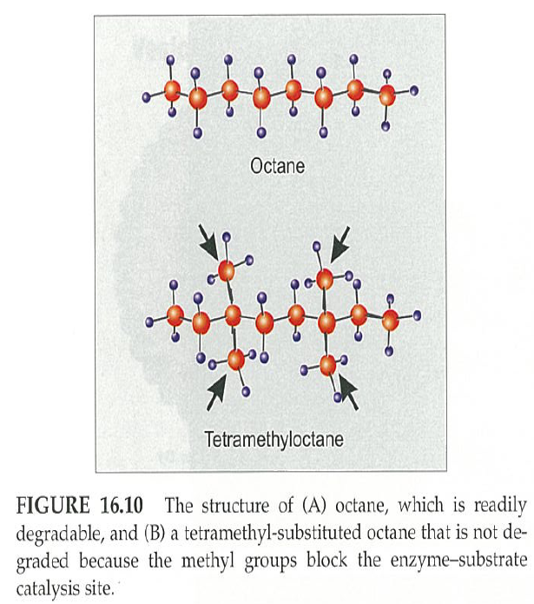
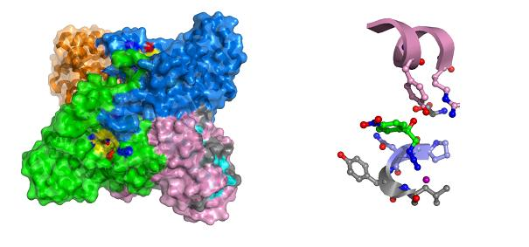
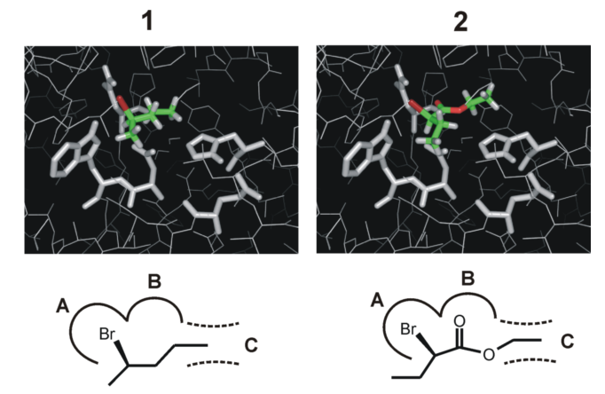
Faktory biotransformace organických polutantů MO
vlastnosti polutantu - příklady: vliv struktury - sterické efekty
větvení, funkční skupiny - čím více a větší tím pomalejší degradace - vliv na vstup do reakčního místa či přestup přes membránu

Slide 37
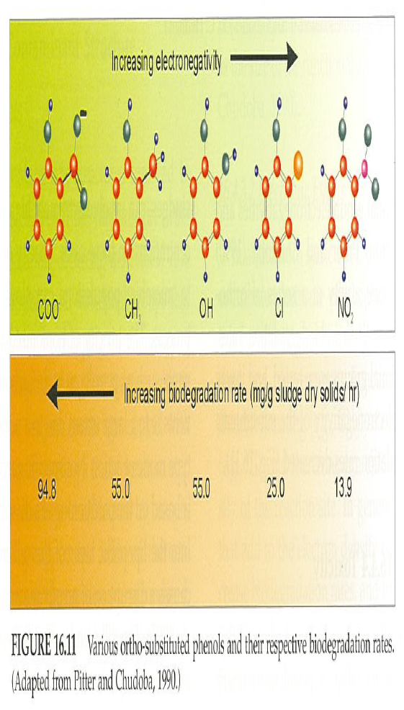
Faktory biotransformace organických polutantů MO
vlastnosti polutantu - příklady: vliv struktury - elektronové efekty
substituenty mohou být e- donory (CH₃) či akceptory (Cl)
změní elektronové hustoty v reakčním místě: zvyšující e- hustotu zvýší degradaci, snižující e- hustotu sníží degradaci

Slide 38
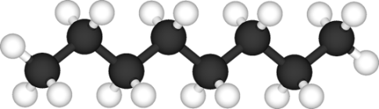
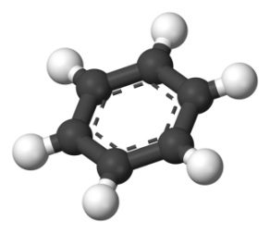
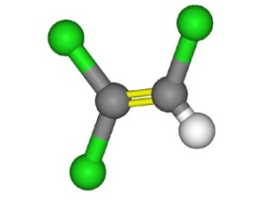
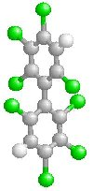
Faktory biotransformace organických polutantů MO
vlastnosti polutantu - příklady: vliv struktury
CH₃CH₂
4-phenylbutyric
acid
2-phenylbutyric
acid
Rapidly
degraded
Slowly
degraded
Propham
Propachlor

Slide 39
Faktory biotransformace organických polutantů MO
vlastnosti polutantu - příklady: vliv pozice substituentů
  Biodegradabilita chlorovaných fenolů: 2,4 > 4 > 3,5 > 2,6 > 3 nebo 5 nebo 2
  trichlorfenoly 2,3,6-, 2,4,5-, 3,4,5- biodegradabilní pouze za aerobních podmínek
2,4-dichloroacetic
acid (2,4-D)
2,4,5-trichloroacetic
acid (2,4,5-T)
Rapidly
degraded
Slowly
degraded
Methoxychlor
DDT

Slide 40
Faktory biotransformace organických polutantů MO
vlastnosti polutantu - příklady: vliv MW
    Pozn.: Ačkoliv rychlost degradace v sedimentech klesá s rostoucí molekulovou hmotností, rostoucí tendence vysokomolekulárních PAHs k adsorpci vyrovnává tento děj
Bakterie jsou schopny za přítomnosti jiného, využitelného zdroje uhlíku biokonverze výšekondenzovaných PAHs
Ve směsné mikrobiální populaci byla pozorována značná degradace multijaderných PAHs
Rapidly
degraded
Degradation of PAHs in a soil
[Substrate]
Slowly
degraded
Time

Slide 41
Faktory biotransformace organických polutantů MO
schopnosti a stav MO, společenstva
enzymatická výbava, genetická výbava
typ metabolismu
schopnosti přijmout polutant do buňky
stavu buňky
„aklimatizace“ (lag fáze)
  dřívější „zkušenost“ s danou látkou
  či jejím přírodním analogem
  schopnost adaptace, mutace, genový transfer
  čas nutný k indukci biosyntézi enzymů
vlastnostech celého konsorcia
– návaznost metabolických drah - komenzalismus, synergismus
Degradation of phenanthrene in a soil
by bacteria and fungi
[Substrate]
Bacterial
degradation
Fungal
degradation
Time
A
B
C
Evolution of pyrene catabolism for 50 mg pyrene kg⁻¹ (A), 2 x 50 mg pyrene kg⁻¹ (B) and 4 x 50 mg pyrene kg⁻¹ (C) amendments, over 0 (), 4 (), 8() and 12() weeks soil-pyrene contact time. Error bars are the SEM of n=3.
lag

Slide 42


Faktory biotransformace organických polutantů MO
faktory prostředí
vše, co ovlivní biodostupnost/osud látky
pH, T, kyslík, substrát (např. dostupný zdroj C), živiny (C/N/P - 100/10/1)
přítomnost dalších látek – kosubstráty, TEA apod.
potřeby MO - zejména dostatek vody (a_{w} > 0,96 pro bct a > 0,7 pro houby)

Slide 43

Faktory biotransformace organických polutantů MO
zásadní rozdíl mezi
anaerobní
  podmínky bez kyslíku (např. sedimenty)
  pomalá, delší aklimatizace
  menší spektrum metabolických cest
  v ideálním případě produkce CH₄ a CO₂ (jako v ČOV)
  často ve spojitosti s redukčními pochody - reduktivní dehalogenace; např. propojení s denitrifikací, redukcí železa, desulfurikací
aerobní
  prostředí s kyslíkem
  rychlejší, nutný např. pro vysoce redukované polutanty (alkany > C₁₆)
  vznik kyslíkatých meziproduktů
  nutná určitá struktura POPs - např. halogenace brání v přístupu enzymů štěpících aromatický kruh - kombinace aero- a anaero- v bioremediaci

Slide 44

Faktory biotransformace organických polutantů MO

Slide 45

Faktory biotransformace organických polutantů MO

Slide 46

Faktory biotransformace organických polutantů MO
často zapojeno více kroků
kombinace aero-/anaero-bních
podmínek (i záměrně)

Slide 47


Základní mechanismy biotransformace org. polutantů MO
dealkylace: odštěpení alkylu
dealkoxylace: odštěpení alkoxy skupiny
dekarboxylace: -COOH → -COH nebo -COOH → -CH
štěpení etherů
hydrolýza: adice vody → -OH či -COOH
oxidace: -OH → -COH či -COOH nebo epoxid
hydroxylace: připojení -OH
epoxidace
methylace: vznik methyletherů
vznik nebo štěpení aromatického kruhu (např. aromatická oxidace)
redukce: např. -NO₂ → -NH₂
dehalogenace: -X → -H (hydrolitická, reduktivní,
dehydrodehalogenace)

Slide 48

Základní mechanismy biotransformace org. polutantů MO
Hydrolýza

Slide 49

Základní mechanismy biotransformace org. polutantů MO
Štěpení benzenového jádra

Slide 50

Příklad - mikrobiální degradace alkanů
podoba s metabolismem mastných kyselin – β-oxidace
optimální degradace je u n-alkanů C10-C18 (vyšší malá rozpustnost ve vodě, nižší možná toxicita – butan)
proces vysoké BOD
větvené – horší degradace
metylace obecně snižuje degradabilitu
v anaerobních podmínkách velice těžko odbouratelné (ropa před vytěžením nedegraduje i když v ní žijí MO …)

Slide 51

Příklad - mikrobiální degradace alkenů
podobná degradovatelnost jako alkanů
atak koncové nebo n-1 metylové skupiny, nebo atak dvojné vazby vedoucí k alkoholu či epoxidu

Slide 52

Příklad - mikrobiální degradace alifátů v anaer. podmínkách

Slide 53

Příklad - mikrobiální degradace cykloalkanů
není korelace mezi biodegradací n-alkanů a n-cykloalkanů
dosti často kometabolická degradace a komenzalismus
OH, C=O, COOH substituce zvyšují rychlost, alkyl- skupiny snižují

Slide 54


Příklad - mikrobiální degradace BTEX

Slide 55

Příklad - mikrobiální degradace PAHs
bakterie
dioxygenázy ➔ cis-dihydrodioly ➔ katechol a protokatechová kyselina (3,4-dihydroxybenzoová kyselina) nebo kyselina gentisová (2,5-dihydroxybenzoová kyselina)
dále rozštěpení benzenového jádra (orto- nebo meta-) za vzniku kyseliny octové, jantarové nebo fumarové a pyrohroznové, které vstupují do Krebsova cyklu
mikrobiální degradace dobře známa u naftalenu, antracenu, BaP a fenantrenu, degradační mechanismy ostatních PAHs jsou většinou neznámy
při detoxifikaci konjugace s GSH

Slide 56
Příklad - mikrobiální degradace PAHs
bakterie
příklady látek identifikovaných po metabolizaci pyrenu Mycobacterium sp.

Slide 57

Příklad - mikrobiální degradace PAHs
houby
enzymatický systém cytochromu P-450 monooxygenázy ➔ trans-dihydrodiol cestou arenoxidových meziproduktů
případně vzniká fenol, který je konjugován (s sulfáty, glukuronovou kyselinou, GSH) a vyloučen či podléhá za účasti enzymatického systému cytochromu P450 epoxidaci
white-rot fungi - kompletní mineralizace na CO₂ a vodu
Epoxid - elektrofilní molekula schopná vazby na nukleofilní DNA a RNA → genotoxicita

Slide 58

Příklad - mikrobiální degradace PAHs
houby
dead-end produkt
An example of fungal polycyclic aromatic hydrocarbon biodegradation: the biochemical pathway and products reported for the co-metabolic fungal degradation of benzo[a]pyrene. Note that the epoxide intermediates that arise from initial intracellular attack by cytochrome P450s and precede the formation of hydroxylated products are not shown

Slide 59

Příklad - mikrobiální degradace PAHs

Slide 60
Příklad - mikrobiální degradace PAHs
Faktory ovlivňující mikrobiální degradaci PAHs:
Předcházející expozice - delší expozice MO PAHs → adaptace; větší míra degradace v kontaminovaných prostředích
Chemická struktura - PAHs s nižší Mr degradovány rychleji ; alkylace PAHs inhibuje degradaci
Dostupný kyslík - molekulární kyslík nezbytný pro degradaci PAHs; za anaerobních podmínek probíhá degradace velmi pomalu, pokud vůbec
Dostupné živiny - limitující v prostředí, kde je hodně organického odpadu (N,P); jiné zdroje C → degradace PAHs až po spotřebování C
Teplota, pH, salinita - slabě probíhá degradace v zimě; rychleji při pH = 8 než pro pH = 5

Slide 61

Příklad - mikrobiální degradace ropných látek
surová ropa - komplexní směs uhlovodíků (alifatické, aromatické, asfalt)
n-alkany, rozvětvené alkany, cykloalkany, aromáty - degradovatelnost viz výše
asfalt, kerogen - sloučeniny nedegradovatelné nebo velmi pomalu
ropné pryskyřice - omezená mikrobiální degradace
lehká ropa
  10-40% degradovatelných alkanů
  2-20% lehkých aromatických uhlovodíků
  2-10% vysokomolekulárních těžce degradovatelných polyaromátů
  1-5% asfaltických látek a ropných pryskyřic
těžká ropa
  < 1% odbouratelných alifátů
  < 2% lehkých aromatických uhlovodíků
  až 35% vysokomolekulárních těžce degradovatelných polyaromátů
  až 25% asfaltických látek a 20% ropných pryskyřic

Slide 62


Příklad - mikrobiální degradace ropných látek
žádná surová ropa není zcela degradována
na procesech biologické degradace ropných látek se podílí více než 70 rodů MO
většina těchto rodů je všeobecně rozšířena, ale platí: ekosystémy nekontaminované ropnými uhlovodíky - málo degradátorů ropných uhlovodíků x prostředí ropnými uhlovodíky kontaminované - vysoké počty
nejvýznamnější degradátoři ropy: rody Pseudomonas, Achromobacter , Arthrobacter, Acinetobacter, Flavobacterium, Brevibacterium, Corynebacterium, Flavobacterium, Nocardia, Candida, Rhodotorula a Sporobolomyces
ve vodě bakterie a kvasinky, v půdách rovněž houby (např. Penicillium)
MO degradující ropné uhlovodíky produkují často emulzifikační látky

Slide 63


Příklad - mikrobiální degradace ropných látek

Slide 64

Příklad - mikrobiální degradace nitrolátek

Slide 65
Příklad - mikrobiální degradace halogenovaných OPs
přítomnost 2, 3 a více Cl zpomaluje aerobní degradaci
problém nastává např. při degradaci aromatických látek, kdy adice hydroxylu na katechol či dihydroxybenzen vyžaduje nesubstituované uhlíky na štěpené vazbě (halohen je ale blokuje)
méně-chlorované jsou lépe degradovány v aerobních podmínkách a více-chlorované v anaerobních

Slide 66



Příklad - mikrobiální degradace halogenovaných OPs
  dehalogenace substitucí
  hydrolytická
  dehalogenace oxidací
  monooxygenázy či dioxygenázy oxidují vysocechlorované látky typu TCE – kometabolismus (enzymy mají širokou substrátovou specifitu, typicky oxidují metan, amoniak, toluen, propan)

Slide 67



Příklad - mikrobiální degradace halogenovaných OPs
  3. Reduktivní dehalogenace
  v anaerobnim prostředí, ale také v aerobním, pokud má chlorovaná látky větší redukční potenciál než O₂ (hexachloretan, dibromoetan)
  první krok: e- z redukovaného kovu se přesune na alifát ➔ alkyl-radikál a odštěpí se volný halogen; alkyl-radikál buď naváže vodík, nebo ztrácí další chlor a vzniká dvojná vazba

Slide 68
Příklad - mikrobiální degradace halogenovaných OPs
Reduktivní dehalogenace - 2 základní varianty
Eliminace dvou halogenů za vzniku = vazby (dihaloeliminace)
Hydrogenolysis - alkylová, arylová
2e⁻
1,2-Dichloroethane
2Cl⁻
Ethylene
2H⁺
Tetra(per)chloroethylene
HCl
Trichloroethylene
2H⁺
HCl
2,3,5,6-tetrachloro-
hydroquinone
2,3,5-trichlorohydro-
quinone

Slide 69

Příklad - mikrobiální degradace halogenovaných OPs

Slide 70
Příklad - mikrobiální degradace halogenovaných OPs

Slide 71


Příklad - mikrobiální degradace chlorfenolů
dominují aerobní a anaerobní biodegradační procesy: oxidační procesy působením monooxygenáz a hydroxyláz; redukční dehalogenace působením dehalogenáz
biodegradabilita klesá v tomto pořadí:
2,4 > 4 > 3,5 > 2,6 > 3 nebo 5 nebo 2
trichlorfenoly 2,3,6-, 2,4,5-, 3,4,5- jsou biodegradabilní pouze za aerobních podmínek
méně chlorované fenoly, včetně monochlorovaných jsou více rezistentní než pentachlorfenol (PeCP) vůči biodegradačnímu potenciálu aklimatizované PeCP degradující bakteriální kultury
v tomto případě zvýšení stupně chlorace nevede ke zvýšení perzistence
obecně ale lze potvrdit, že chlorace v pozicích 3 a 5 zvyšuje perzistenci

Slide 72


Příklad - mikrobiální degradace PCBs

Slide 73

Příklad - mikrobiální degradace DDT
p, p´-DDT (4,4’-DDT) = 1,1,1-trichlor-2,2-bis(4-chlorfenyl)ethan p,p´-DDE = 1,1-dichlor-2,2-bis(4-chlorofenyl)ethylen
p,p´-DDD = 1,1-dichloro-2,2-bis(4-chlorophe-nyl)ethane

Slide 74

Příklad - mikrobiální degradace HCHs
Izomery HCH jsou relativně chemicky stálé látky lipofilní povahy.
Postupnou mikrobiální dechlorací jsou převáděny na trichlorbenzeny a tetrachlorbenzeny

Slide 75




Příklad - mikrobiální degradace CBs

Slide 76

Příklad - mikrobiální degradace dioxinů

Slide 77

Příklad - mikrobiální degradace 2,4-D a 2,4,5-T

Slide 78



Příklad - mikrobiální degradace atrazinu
heterocykly obecně:
hůře degradovatelné než analogické látky pouze s C
degradovatelnost klesá s počtem heteroatomů

Slide 79

Příklad - mikrobiální degradace carbarylu

Slide 80

Degradace organických polutantů houbami
The classification of Fungi, the major organic chemicals that are degraded by various fungal phyla and subphyla, and the important ecological characteristics of these fungi.
Taxa that are relevant for the bioremediation of organic chemicals are bold. The less relevant ascomycete and basidiomycete subphyla Taphrinomycotina and Ustilaginomycotina, respectively, are omitted. The number of genera in each taxonomic group with alkane, biphenyl, coal tar, coal tar oil, crude oil, dibenzothiophene, diesel, polycyclic aromatic hydrocarbon (PAH) and toluene degraders are given in parentheses.
BTEX, benzene, toluene, ethylbenzene and xylenes; EDCs, endocrine disrupting chemicals; MTBE, methyl-tert-butylether; PCBs, polychlorinated biphenyls; PCDDs, polychlorinated dibenzo-p-dioxins; PCDFs, polychlorinated dibenzofurans; RDX, Royal Demolition Explosive; TNT, 2,4,6-trinitrotoluene.

Slide 81

Degradace organických polutantů houbami
Although fungi primarily co-metabolize organic pollutants, they do grow on some aliphatic or aromatic compounds, including volatile organics.
Initial pollutant attack may occur extracellularly or intracellularly. Metabolites generated during extracellular pollutant oxidation may be subject to intracellular catabolism or may form bound residues of soil constituents. Metabolites arising from intracellular initial attack may be excreted and can then either undergo further extracellular enzymatic reactions or form bound residues through abiotic oxidative coupling. They may also be secreted in the form of conjugates (which usually persist) or may undergo further intracellular catabolism.
This may result in mineralization or, again, in metabolite excretion at various oxidation stages if subsequent oxidation is impeded.

Slide 82



Degradace organických polutantů houbami
pomáhají extracelulární nespecifické enzymy z řady peroxidáz a laccáz, které houby produkují při rozkladu ligninu
biodegradace vzrůstá při nedostatku N
white rot fungi (např. Phanerochaete chrysosporium)
= degradace řady polutantů: BTEX, DDT, PCBs, CPs, dioxinů,
PAHs, nitroPAHs, 2,4-D, 2,4,5-T, TNT, RDX, pesticidy,

Slide 83


Degradace organických polutantů houbami

Slide 84

Degradace organických polutantů houbami vs. bct

Slide 85

Závěrečný přehled látek a jejich biodegradovatelnosti MO

Slide 86

Závěrečný přehled látek a jejich biodegradovatelnosti MO

Slide 87

Závěrečný přehled látek a jejich biodegradovatelnosti MO

Slide 88

Závěrečný přehled látek a jejich biodegradovatelnosti MO

Slide 89

Biodegrace org. polutantů – neustálý rozvoj poznatků

Slide 90

Efekty organických polutantů na buňky MO
narušení integrity a fluidity membrány (důsledky: ztráta důležitých látek z buňky, vstup dalších polutantů …)
interakce s procesy a gradienty na membráně (např. chinony – přenos e- při respiraci)
interakce s biologickými molekulami (většinou po aktivaci ) – DNA, proteiny
interakce s receptory (membránovými či jadernými)
oxidativní stres (např. chinony) – oxidace makromolekul (NA, proteiny), peroxidace membránových lipidů

Slide 91


Efekty organických polutantů na buňky MO - příklad
Aromatické látky toxické pro MO
  ve vodě rozpustná frakce rafinovaných ropných produktů (více toxické než tato frakce ze surové ropy - méně NAP a alkyl-NAP) - toxicita pro heterotrofické i autotrofické MO
Zejména po metabolizaci (aktivaci) jsou vysoce reaktivní:
  mohou se vázat a vytvářet kovalentní adukty s životně důležitými makromolekulami, jako jsou celulární proteiny, DNA apod.
  interkalace v DNA
  podobně působí chinony, aza-PAHs, nitro-PAHs

Slide 92
Použitá literatura – MO a organické polutanty
Maier R. M., Pepper I. L., Gerba C. P. (2000): Environmental microbiology. Chapter 16: Microorganisms and organic pollutants (Maier R. M.). Academic Press. ISBN 0124975704. p. 363-402.
Madsen E. L. (2008): Environmental microbiology: from genomes to biogeochemistry. Chapter 7: Microbial Biogeochemistry: a Grand Synthesis. John Wiley & Sons. ISBN 1405136472. p. 281-345.
Madsen E. L. (2008): Environmental microbiology: from genomes to biogeochemistry. Chapter 8.3: Biodegradation and bioremediation. John Wiley & Sons. ISBN 1405136472. p. 373-399.
Madsen E. L. (2008): Environmental microbiology: from genomes to biogeochemistry. Chapter 8.5: Evolution of catabolic pathways for organic contaminants. John Wiley & Sons. ISBN 1405136472. p. 403-409.
Mitchell R. (2010): Environmental microbiology. Chapter 8: Bioremediation of Hazardous Organics (Becker J. G. and Seagren E. A.). John Wiley and Sons. ISBN 047017790X. p. 177-212.
Atlas R. M., Bartha R. (2009): Microbial ecology: fundamentals and applications. Chapter 14: Biodegradability testing and monitoring the bioremediation of xenobiotic pollutants. Benjamin/Cummings. ISBN 0805306552. p. 556-598.
Horáková D. (2007): Bioremediace. Masarykova univerzita. ISSN 1802-128X. http://is.muni.cz/elportal/?id=710435
Harms, H., D. Schlosser, and L. Y. Wick. 2011. Untapped potential: exploiting fungi in bioremediation of hazardous chemicals. Nature Reviews Microbiology 9, 177-192.
Colwell R. R. (1978): Toxic effects of pollutants on microorganisms. In Principles of Ecotoxicology (ed. G. C. Butler). John Wiley & Sons. http://dge.stanford.edu/SCOPE/SCOPE_12/SCOPE_12_3.7_chapter13_275-294.pdf
Bitton G. (2002): Encyclopedia of Environmental Microbiology – 6 volumes. John Wiley & Sons Ltd.

Slide 93


http://umbbd.msi.umn.edu/
Gao J, Ellis LBM, Wackett LP (2010) "The University of Minnesota Biocatalysis/Biodegradation Database: improving public access" Nucleic Acids Research 38: D488-D491

Slide 94
Další toxikanty a MO

Slide 95
Další toxikanty a MO
halogeny
silná oxidovadla (H₂O₂,KMnO₄)
barviva
syntetické tenzidy
některé plyny
využívání pro desinfekci, ale úniky do prostředí poškozují přírodní populace MO

Slide 96

Povrchově aktivní látky
hydrofilní a hydrofobní část molekuly – snižují povrchové napětí – tenzidy
  anionaktivní (mýdla)
  kationaktivní
  neionogenní
Anionaktivní
ve vyšších koncentrací poškozují cytoplazmatickou membránu, způsobují denaturaci bílkovin
při nižších koncentracích pronikají do buňky a ovlivňují metabolizmus
Kvarterní amoniové soli
působí baktericidně (především na G+, méně na G-), fungicidně, amoebicidně, virucidně

Slide 97




Halogeny
zejména chlór - chlornany (-OCl) a chloraminy (Cl-NH₂)
nejpoužívanější technologie čištění pitné a odpadní vody
silné oxidační činidlo
Cl₂ tvoří ve vodě:
  Cl₂ + H₂O → HOCl + HCl
  HOCl → -OCl⁻ + H⁺ = volně dostupný chlór
v prostředí se váže na amoniak či organické látky = vázaný chlór
chloraminy jsou méně efektivní než volně dostupný chlór
působí na vegetativní i klidová stadia bakterií, virů i prvoků
  mění permeabilitu membrány – únik důležitých látek v buněk
  interferuje s ději na membráně – fosforylace
  nevratné vazby na SH skupiny enzymů a proteinů
  denaturace NA
Br, I – substituce tyrosylu a histidylu, oxidace SH

Slide 98




Halogeny

Slide 99


Chemoterapeutika
selektivní účinek
inhibice procesů biosyntézy koenzymů, bílkovin a NA
strukturálními analogy esenciálních látek s větší afinitou k daným enzymům
isonikotinylhydrazid → pyridoxin
kyselina p-aminosalycilová → kyselina salycilová
sulfonamidy → kyselina p-aminobenzoová (PABA)

Slide 100

Antibiotika
neřízené používání v živočišné výrobě + vstupy z komunálních odpadních vod a jejich kalů (spolu s dalšími farmaceutiky)
negativní efekty na přirozené populace MO

Slide 101


Antibiotika

Slide 102
Použitá literatura – MO a další toxikanty
Maier R. M., Pepper I. L., Gerba C. P. (2000): Environmental microbiology. Chapter 23: Disinfection (Gerba C. P.). Academic Press. ISBN 0124975704. p. 547-552.
Madsen E. L. (2008): Environmental microbiology: from genomes to biogeochemistry. Chapter 8.7: Antibiotics resistance. John Wiley & Sons. ISBN 1405136472. p. 423-434.
Bitton G. (2002): Encyclopedia of Environmental Microbiology – 6 volumes. John Wiley & Sons Ltd.

